Slide 1


Introdução à Engenharia ENG1000
Aula 10 – Vetores e Matrizes
Prof. Augusto Baffa
< abaffa@inf.puc-rio.br>

Slide 2
Introdução
Até agora nós temos usado variáveis simples para armazenar valores usados por nossos programas.
Em várias situações, precisamos armazenar um conjunto de valores.
A partir de agora vamos aprender a usar um mecanismo que nos permite armazenar um conjunto de valores na memória do computador.
Posteriormente, estes valores podem ser livremente processados de forma eficiente, pois já estariam na memória do computador.

Slide 3
Vetores
Podemos armazenar um conjunto de valores na memória do computador através do uso de vetores (arrays)
O vetor é a forma mais simples de organizarmos dados na memória do computador.
Com vetores, os valores são armazenados na memória do computador em sequência, um após o outro, e podemos livremente acessar qualquer valor do conjunto.

Slide 4
Tabelas em Lua
Em Lua, todas as estruturas de dados, incluindo vetores e matrizes, são representadas através de tabelas.
Lua implementa as tabelas de forma bem eficiente.
Muitos algoritmos e estruturas de dados são implementados de forma muito mais simples usando tabelas.
Uma tabela Lua é definida por um conjunto de pares de chaves e dados, onde os dados são referenciados pelas chaves.
A chave (índice) pode ser de qualquer tipo de dado (exceto nulo).

Slide 5
Vetores em Lua
Em Lua, vetores são implementados através da indexação de tabelas usando números inteiros.
Diferente de outras linguagens de programação, em Lua não precisamos definir o tamanho máximo de um vetor.
Criação de um vetor em Lua:
meu_vetor = {}

Slide 6
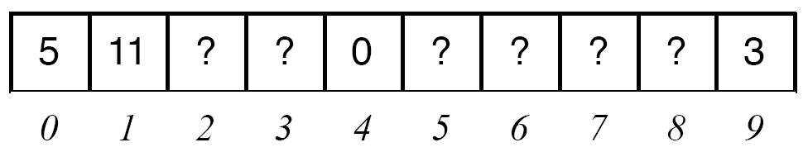
Vetores em Lua
Inicialização de algumas posições do vetor meu_vetor:
meu_vetor[0] = 5
meu_vetor[1] = 11
meu_vetor[4] = 0
meu_vetor[9] = 3

Slide 7
Vetores em Lua
É possível acessar os valores do vetor através de seu índice.
meuvetor = {}
0 1 2 3 4
meuvetor[0] = 5
meuvetor[3] = 8
meuvetor[4] = 1
?
?
?
?
?
5
8
1

Slide 8
Vetores em Lua
Declaração e inicialização do vetor:
Indiretamente estamos definindo que o tamanho máximo do vetor é 1000.
Também é possível declarar e inicializar o vetor em uma única expressão:
a = {} -- novo vetor
for i=1, 1000, 1 do
a[i] = 0
end
squares = {1, 4, 9, 16, 25, 36, 49, 64}

Slide 9
Exemplo 1: Imprimindo os Valores Armazenados em um Vetor
vetor = {2.3, 5.4, 1.0, 7.6, 8.8, 3.9}
for x = 1, 6, 1 do
io.write(vetor[x], "\n")
end
Em ordem inversa:
vetor = {2.3, 5.4, 1.0, 7.6, 8.8, 3.9}
for x = 6, 1, -1 do
io.write(vetor[x], "\n")
end

Slide 10
Exemplo 2: Somatório dos Valores Armazenados em um Vetor
vetor = {2.3, 5.4, 1.0, 7.6, 8.8, 3.9}
total = 0
for x = 1, 6, 1 do
total = total + vetor[x]
end
io.write(total)

Slide 11
Exemplo 3: Encontrar o Maior Valor
vetor = {2.3, 5.4, 1.0, 7.6, 8.8, 3.9}
maior = vetor[1]
for x = 2, 6, 1 do
if vetor[x] > maior then
maior = vetor[x]
end
end
io.write(maior)

Slide 12
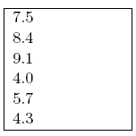
Exemplo 4: Calculo da Média
Dada uma turma com n alunos (onde n é conhecido a priori), crie um programa para obter a notas dos alunos e calcula a média da turma.

Slide 13
#include <stdio.h>
#define NUM_ALUNOS 6
int main (void)
{
float notas[NUM_ALUNOS];
float media, soma = 0.0;
int i;
/* leitura dos dados via teclado para o vetor */
for(i=0; i<NUM_ALUNOS; i++)
{
printf("Entre com a nota do aluno %d: ", i+1);
scanf("%f", &notas[i]);
}
/* soma das medias dos alunos */
for(i=0;i<NUM_ALUNOS;i++)
soma = soma + notas[i];
media = soma/NUM_ALUNOS;
printf("Media da turma = %.2f\n.", media);
return 0;
}

Slide 14
De Volta ao “Hello World”
Na ultima implementação do “Hello World”, fizemos 20 “Hello World’s” se moverem na tela.
Problema: os 20 “Hello World’s” se moviam juntos
Como podemos fazer cada “Hello World” se mover de forma independente dos outros?

Slide 15
local px -- posição x do texto
function love.load()
love.graphics.setColor(0, 0, 0)
love.graphics.setBackgroundColor(255, 255, 255)
px = 0
end
function love.update(dt)
px = px + (100 * dt)
if px > love.window.getWidth() then
px = 0
end
end
function love.draw()
for y = 0, 20, 1 do
love.graphics.print("Hello World", px, y * 30)
end
end

Slide 16
local vetor_px = {} -- vetor de posições x do texto
function love.load()
love.graphics.setColor(0, 0, 0)
love.graphics.setBackgroundColor(255, 255, 255)
for y = 1, 20, 1 do
vetor_px[y] = love.math.random(0, 800)
end
end
function love.update(dt)
for y = 1, 20, 1 do
vetor_px[y] = vetor_px[y] + (100 * dt)
if vetor_px[y] > love.window.getWidth() then
vetor_px[y] = 0
end
end
end
function love.draw()
for y = 1, 20, 1 do
love.graphics.print("Hello World", vetor_px[y], y * 30)
end
end

Slide 17
De Volta ao “Hello World”

Slide 18



Vetores e Animações
Animações são criadas através de sequencias de imagens.
Exemplo:
É possível armazenar as animações em vetores de imagens.
Facilita a manipulação e execução das animações
Imagens: http://www.inf.puc-rio.br/~elima/intro-eng/imagens_hero.zip

Slide 19
local hero_walk = {} -- vetor de imagens
local hero_anim_frame = 1
local hero_pos_x = 100
local hero_pos_y = 225
function love.load()
for x = 1, 4, 1 do -- carrega as imagens da animação
hero_walk[x] = love.graphics.newImage("Hero_Walk_0" .. x .. ".png")
end
end
function love.update(dt)
if love.keyboard.isDown("right") then
hero_pos_x = hero_pos_x + (100 * dt) -- movimenta o personagem
hero_anim_frame = hero_anim_frame + 1 -- incrementa a animação
if hero_anim_frame > 4 then -- loop da animação
hero_anim_frame = 1
end
end
end
function love.draw() -- desenha o personagem usando o indice da animação
love.graphics.draw(hero_walk[hero_anim_frame], hero_pos_x, hero_pos_y)
end

Slide 20
Exemplo de Animação
Problema: não controlamos a velocidade da animação!
Quanto mais rápido o computador, mais rápida será a animação

Slide 21
local hero_walk = {}
local hero_anim_frame = 1
local hero_pos_x = 100
local hero_pos_y = 225
local hero_anim_time = 0 -- variavel para controle do tempo da animação
function love.load()
for x = 1, 4, 1 do
hero_walk[x] = love.graphics.newImage("Hero_Walk_0" .. x .. ".png")
end
end
function love.update(dt)
if love.keyboard.isDown("right") then
hero_pos_x = hero_pos_x + (100 * dt)
hero_anim_time = hero_anim_time + dt -- incrementa o tempo usando dt
if hero_anim_time > 0.1 then -- quando acumular mais de 0.1
hero_anim_frame = hero_anim_frame + 1 -- avança para proximo frame
if hero_anim_frame > 4 then
hero_anim_frame = 1
end
hero_anim_time = 0 -- reinicializa a contagem do tempo
end
end
end
function love.draw()
love.graphics.draw(hero_walk[hero_anim_frame], hero_pos_x, hero_pos_y)
end

Slide 22
Tabelas em Lua
As tabelas da linguagem Lua permitem que nomes sejam associados ao seus elementos.
Isso permite a criação de estruturas:
player1 = {
nome = "Pedro",
image = love.graphics.newImage("Pedro.png"),
pontos = 1000,
vidas = 3,
forca = 50,
px = 300,
py = 300
}

Slide 23
Tabelas em Lua
É possível acessar os elementos de uma tabela pelo seu nome:
io.write(player1.pontos)
.
.
love.graphics.draw(player1.image, player1.px,
player1.py)
.
.

Slide 24
Exercício 1
Modifique a implementação do exemplo de animação de forma a organizar as variáveis referentes ao personagem dentro de uma tabela estruturada:
Faça também as modificações necessárias para que o resto do programa utilize a estrutura de tabela.
local hero_walk = {}
local hero_anim_frame = 1
local hero_pos_x = 100
local hero_pos_y = 225
local hero_anim_time = 0

Slide 25
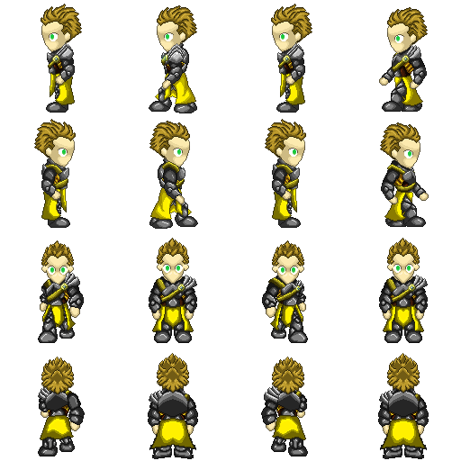
Exercício 2
Continue a implementação do exercício anterior adicionando a animação do personagem andando nas outras direções usando as imagens abaixo:
Imagens: http://www.inf.puc-rio.br/~elima/intro-eng/imagens_hero.zip

Slide 26
Matrizes
Uma matriz representa e armazena um conjunto bidimensional de valores na memória do computador.
É uma tabela de variáveis de mesmo tipo que ocupa uma região contínua de memória.
Exemplo de matriz de inteiros:
3
1
8
6
1
7
2
5
4
9
1
9
3
1
2
5
8
6
7
3
6
4
9
2
1

Slide 27
Matrizes em Lua
Declaração e inicialização de uma matriz:
Estamos definindo e inicializando uma matriz de 10 colunas e 10 linhas.
minha_matriz = {} -- nova matriz
for i=1, 10, 1 do
minha_matriz[i] = {} -- nova linha
for j=1, 10, 1 do
minha_matriz[i][j] = 0
end
end

Slide 28
Matrizes
É possível acessar os valores da matriz através de seu índice bidimensional.
0 1 2
0
1
2
minha_matriz[0][0] = 5
minha_matriz[1][2] = 8
minha_matriz[2][0] = 1
?
?
?
5
1
?
?
?
?
?
?
8

Slide 29

Matrizes
#include <stdio.h>
int main(void)
{
float notas[3][6], media;
int x, y;
...
for(y = 0; y < 6; y++)
{
media = 0;
for(x = 0; x < 3; x++)
{
media = media + notas[x][y];
}
media = media/3;
printf(“Aluno %d Media: %f“, y, media);
}
return 0;
}
Exemplo 1:
“Crie um programa que represente o conteúdo da tabela de notas abaixo e escreva a média de cada uma dos alunos”
 | Nota1 | Nota2 | Nota3
Aluno 1 | 7.5 | 8.5 | 7.8
Aluno 2 | 8.4 | 10.0 | 9.5
Aluno 3 | 9.2 | 6.8 | 9.1
Aluno 4 | 4.0 | 5.2 | 4.6
Aluno 5 | 5.7 | 3.4 | 4.3
Aluno 6 | 4.3 | 6.0 | 5.8

Slide 30
Matrizes e Mapas
É possível utilizar matrizes para representar cenários e mapas.
Exemplo:

Slide 31
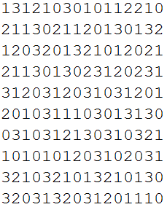
Matrizes e Mapas – Exemplo 1
Gerar aleatoriamente uma matriz desenha-la na tela usando cores.

Slide 32
local mapa = {}
function love.load()
for i=1, 26, 1 do --Gera aleatoriamente uma matriz 26 x 20
mapa[i] = {}
for j=1, 20, 1 do
mapa[i][j] = love.math.random(0, 3)
end
end
end
function love.draw()
for i=1, 26, 1 do --Percorre a matriz e desenha quadrados coloridos
for j=1, 20, 1 do
if (mapa[i][j] == 0) then
love.graphics.setColor(255,0,0)
elseif (mapa[i][j] == 1) then
love.graphics.setColor(0,255,0)
elseif (mapa[i][j] == 2) then
love.graphics.setColor(0,0,255)
elseif (mapa[i][j] == 3) then
love.graphics.setColor(255,255,0)
end
love.graphics.rectangle("fill", (i * 30)-20, (j * 30)-30, 30, 30)
end
end
end

Slide 33
Matrizes e Mapas – Exemplo 1

Slide 34
Matrizes e Mapas – Exemplo 2
Ler uma matriz de um arquivo de texto desenha-la na tela usando cores.
Mapa.txt
GGGGGGAGGGGGGG
GGGGGGAGGGGGGG
GGGGGGAGGGGGGG
GGGGGGAGGGGGGG
GGGGGGAAAGGGGG
GGGGGGGGAGGGGG
GGGGGGGGAGGGGG
PPPPPPPPAPPPPP
AAAAAAAAAAAAAA
AAAAAAAAAAAAAA

Slide 35
Matrizes e Mapas – Exemplo 2
local mapa = {}
function LoadMap(filename) –-Le o conteúdo do arquivo para a matriz
local file = io.open(filename)
local i = 1
for line in file:lines() do
mapa[i] = {}
for j=1, #line, 1 do
mapa[i][j] = line:sub(j,j)
end
i = i + 1
end
file:close()
end
function love.load()
LoadMap("Mapa.txt")
end
.
.
.

Slide 36
Matrizes e Mapas – Exemplo 2
.
.
.
function love.draw()
for i=1, 10, 1 do --Percorre a matriz e desenha quadrados coloridos
for j=1, 14, 1 do
if (mapa[i][j] == "P") then
love.graphics.setColor(230,235,134)
elseif (mapa[i][j] == "G") then
love.graphics.setColor(39,153,0)
elseif (mapa[i][j] == "A") then
love.graphics.setColor(63,125,232)
end
love.graphics.rectangle("fill", (j * 50), (i * 50), 50, 50)
end
end
end

Slide 37
Matrizes e Mapas – Exemplo 2

Slide 38
Matrizes e Mapas – Exemplo 3
Ler uma matriz de um arquivo de texto desenha-la na tela usando imagens.
Mapa.txt
GGGGGGAGGGGGGG
GGGGGGAGGGGGGG
GGGGGGAGGGGGGG
GGGGGGAGGGGGGG
GGGGGGAAAGGGGG
GGGGGGGGAGGGGG
GGGGGGGGAGGGGG
PPPPPPPPAPPPPP
AAAAAAAAAAAAAA
AAAAAAAAAAAAAA
Imagens:
http://www.inf.puc-rio.br/~elima/intro-eng/tiles_exemplo.zip

Slide 39
Matrizes e Mapas – Exemplo 3
local mapa = {}
local tile_grass
local tile_water
local tile_sand
function LoadMap(filename) –- Lê o conteúdo do arquivo para a matriz
local file = io.open(filename)
local i = 1
for line in file:lines() do
mapa[i] = {}
for j=1, #line, 1 do
mapa[i][j] = line:sub(j,j)
end
i = i + 1
end
file:close()
end
.
.
.

Slide 40
Matrizes e Mapas – Exemplo 3
.
.
.
function love.load()
LoadMap("Mapa.txt")
tile_grass = love.graphics.newImage("grass.png")
tile_water = love.graphics.newImage("water.png")
tile_sand = love.graphics.newImage("sand.png")
end
function love.draw()
for i=1, 10, 1 do --Percorre a matriz e desenha quadrados imagens
for j=1, 14, 1 do
if (mapa[i][j] == "P") then
love.graphics.draw(tile_sand, (j * 50), (i * 50))
elseif (mapa[i][j] == "G") then
love.graphics.draw(tile_grass, (j * 50), (i * 50))
elseif (mapa[i][j] == "A") then
love.graphics.draw(tile_water, (j * 50), (i * 50))
end
end
end
end

Slide 41
Matrizes e Mapas – Exemplo 3

Slide 42
Exercício 3
Implemente um programa para exibir o mapa de um jogo de plataforma definido em um arquivo de texto.
Mapa: http://www.inf.puc-rio.br/~elima/intro-eng/mapa_exercicio3.zip

Slide 43
Exercício 4
Continue o programa desenvolvido no exercício anterior implementando uma câmera virtual para permitir que o usuário possa movimentar a câmera e visualizar todo o mapa da cenário.

Slide 44
Exercícios
Lista de Exercícios 05 – Vetores
http://www.inf.puc-rio.br/~abaffa/eng1000/
Enviar para abaffa@inf.puc-rio.br até 02/outubro
Assunto: ENG01000 Ex05
Não Esquecer de colocar nome e matrícula.

